Slide 1
«Цифровые технологии как фактор успешной реализации компетентностного подхода в образовании».
Проект
Работа выполнена в рамках фестиваля инноваций учителем МБОУ АСОШ №2 Швецовым Н.В.
2013 год.

Slide 2
Основополагающие документы.
Закон РФ об образовании.
Национальная образовательная концепция - инициатива «Наша новая школа»
Общероссийский проект
«Школа цифрового века»

Slide 3
Совет Европы определил пять групп ключевых компетенций, которыми должен обладать любой представитель современной цивилизации:
Политические и социальные: (брать на себя ответственность, участвовать в совместном принятии решений)
Компетенции, касающиеся жизни в много культурном обществе (понимание различий, взаимоуважение, способность сосуществовать с людьми других культур, языков, религий)
Компетенции, касающиеся владения устным и письменным общением, в т.ч. владение иностранными языками
Компетенции, связанные с возникновением общества информации: (электронные компетенции).
Способность учиться всю жизнь как основа непрерывной подготовки в профессиональном плане, а также в личной и общественной жизни.

Slide 4
Компетенции, связанные с возникновением общества информации: (электронные компетенции).
История вопроса:
1. Что это дает мне как учителю предметнику:
А) знания, навыки и умения, формируемые в процессе обучения и самообучения информатике и информационным технологиям, а так же способность к выполнению педагогической деятельности с помощью информационных технологий.
Б) повышение качества образования:
обеспечения возможностей представления обучающих материалов в различных форматах, таких как текст, графика, аудио и видео, для выполнения упражнений и проведения проверки знаний (тестирование);
обучение с использованием материалов, записанных на компакт-дисках, доступа к базам данных и другим источникам информации в сети Интернет;
обеспечение способов общения между обучающимися, преподавателями и пр. (электронная почта, телеконференции, чаты).

Slide 5
Стратегическая схема управления изменениями в рамках управления качеством образования при использовании цифровых технологий.
Основные вопросы внутренней экспертизы
Что мы собой представляем?
К чему мы стремимся?
Мы начали меняться?
Каковы результаты?
Что мы еще
должны попытаться достичь?
Достижения
ученика
Что нам удалось достичь?
Каковы наши новые действия?
Что мы должны для этого сделать?

Slide 6
Гипотеза исследования
Влияние КИОС на процесс преподавания технологии и черчения значительно повысит эффективность процесса обучения и формирования компетенций школьников, обеспечит подготовку на уровне современных требований общества.

Slide 7
Создание КИОС как среды для формирования необходимых компетенций на уроках технологии и черчения и во внеурочной деятельности.
Многие педагоги используют современные компьютерные технологии, но, как правило, это существует на уровне простейших мультимедийных технологий: презентаций. Презентация далеко не выход в сегодняшней ситуации – обучающихся этим уже не удивишь! Любой ученик средней школы умеет обращаться с презентациями. Да и что значит презентация к уроку без подробных объяснений педагога? На сегодняшний день это всего лишь стандартный инструмент, облегчающий труд педагога на уроке, но никак не подспорье в профессиональном образовании при изучении (повторении) нового материала отстающими, дистанционщиками, либо лицами с ограниченными возможностями здоровья и во внеурочной деятельности.

Slide 8
Проблема: Как подать учебный материал учащимся на равных условиях?
Создание личного сайта – один из путей решения этой проблемы.
Создавая свой личный сайт http://technologja.ucoz.ru, который существует с 26.11.2008 года, я ставил следующие цели:
обеспечение открытости личного информационного пространства педагога;
реализация профессиональной этики педагогической деятельности и норм информационной безопасности;
реализация объективного информирования общественности о методических, дидактических способах проведения занятий/уроков;
реализация прав обмена собственными разработками с другими участниками образовательного процесса (обучающихся, родителей, коллег);

Slide 9
Актуальность
Информационно-образовательная среда была в школе всегда, но внедрение в образовательный процесс компьютеров и создание новых дидактических принципов работы позволило сделать её значительно более мобильной. Переход от «знаньевоцентрического» подхода в обучении (знания ради знаний) к «компетентностному» обучению предполагает воспитание такого человека и гражданина, который будет приспособлен к постоянно меняющимся условиям жизни.

Slide 10
Новизна опыта
Данный опыт, несомненно, отличается своей новизной и недостаточной изученностью. Этому способствует сама жизнь: в положении ученика находятся и учитель, и ученик, т.к. вынуждены непрерывно осваивать новые идеи и технологии, термины и их определения, программное и аппаратное обеспечение ИКТ, чтобы получать нужную информацию, вырабатывать необходимые навыки и умения. Сейчас многие педагоги ищут эффективные дидактические решения в содержании, методах и организационных формах обучения в новых условиях. Одним из таких решений и является компетентностно-ориентированный подход.

Slide 11
Цель: Создание условий для формирования компетентностной информационной образовательной среды.(КИОС)
Задачи:
Выявить принципы функционирования информационной среды на современном уровне;
Определить модули КИОС;
Решить практические задачи по формированию компетенций при помощи этих модулей;
Активизировать информационные потоки во внешней и внутренней среде КИОС;
Создать КИОС как среду для формирования необходимых компетенций на уроках технологии и черчения и во внеурочной деятельности.

Slide 12
Выявление принципов функционирования информационной среды на современном уровне;
В центре информатизации образовательного процесса, единой информационной среды школы должны находиться ученик и учитель как специалист, реализующий на практике идеи информатизации образования.
Информационная среда образовательного учреждения создается ради того, чтобы учащийся мог получать самые новые знания, умел активно их применять, научился диалектически мыслить, раньше социализировался, легче адаптировался к быстро меняющемуся миру и при этом успевал в кружки, секции, на курсы и каток, в кино и почитать книгу

Slide 13
Определение модулей КИОС
Я бы выделил три основных модуля компетентностной информационной образовательной среды: 1. «И» - информационные (теоретические), 2. «П» - практические и 3. «К» - модули контроля знаний.
Созданные электронные модули обладают по сравнению с другими электронными средствами обучения большей мультимедийностью, созданные модули предполагают активную деятельность учащихся при работе с компьютерными лабораторными работами, компьютерными средами, интерактивными моделями, активными тестами.

Slide 14
Решение практических задач по формированию компетенций при помощи модулей
Информационный модуль - мультимедийное предъявление материала, которое обеспечивает повышение уровня визуализации, использование возможности варьировать временные масштабы событий, прерывать действие интерактивных моделей, и т.п.
Практический модуль - использование программных сред, виртуальных лабораторий для организации творческой, учебно-поисковой деятельности учащихся
Модуль контроля качества - тестирование и коррекция результатов учебной деятельности

Slide 15
Активизация информационных потоков во внешней и внутренней среде КИОС
Мировая система компьютерных сетей, через которую можно установить связь с самыми отдаленными уголками планеты. Эта система Интернет.
Неотъемлемой составной частью единой информационной среды учебного заведения на основе компьютерной сети является школьный Интранет —локальная или территориально распределенная сеть, закрытая от внешнего доступа из Интернета, основанная на технологии Интернет.

Slide 16
Результаты проекта 1. Внутренняя среда (интранет)
Проведение системы компьютеризированных уроков
Разработка тестовых программ.
Создание ЦОР
Электронная предметная библиотека
Научно-методическая информационно-коммуникационная деятельность
Внеурочная работа.

Slide 17
Проведение системы компьютеризированных уроков

Slide 18
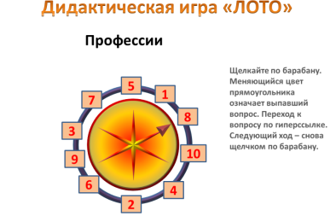
Разработка тестовых программ

Slide 19
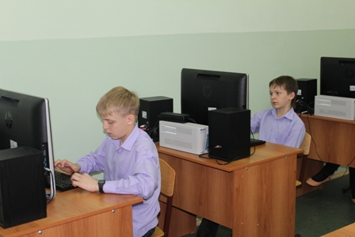
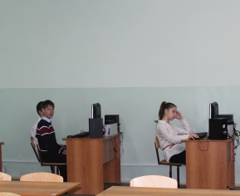
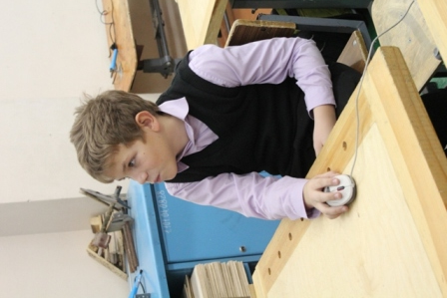
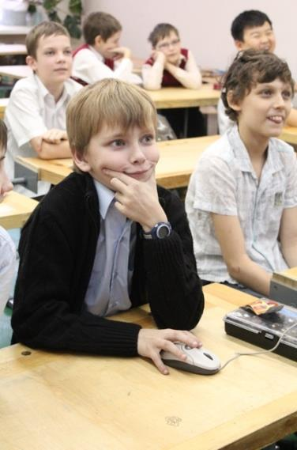
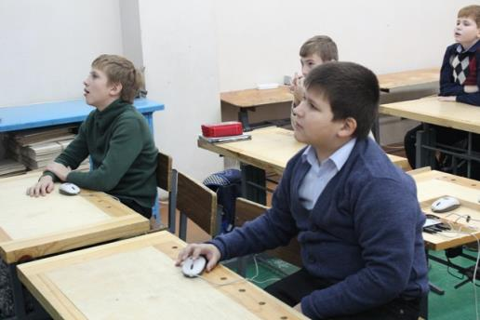
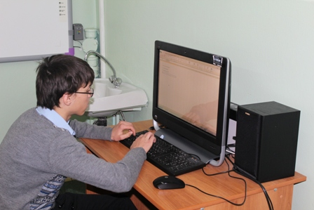
Электронное тестирование

Slide 20
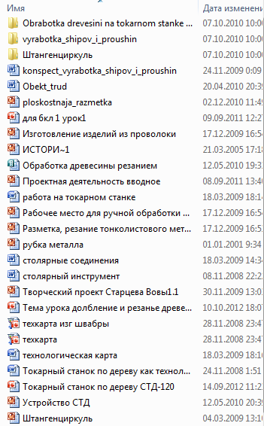
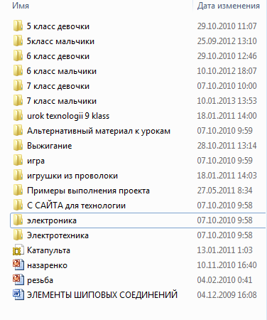
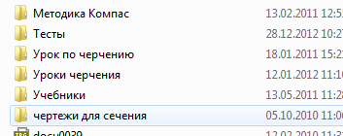
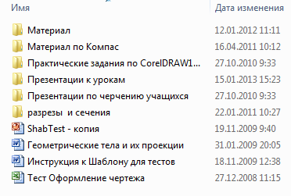
Создание ЦОР Электронная предметная библиотека

Slide 21
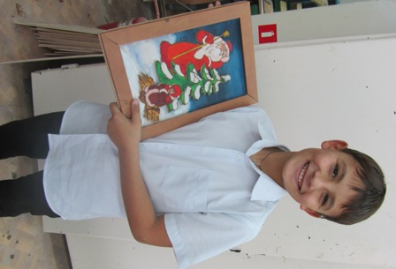
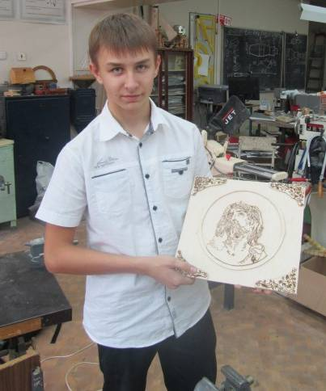
Внеурочная работа.

Slide 22
Результаты проекта 1. Внешняя среда (интернет)
Работа с личным сайтом и блогами
Работа с сайтом и блогами школы
Презентация ЦОР
Сетевые проекты
Сетевые конкурсы
Интернет-конференции
Дистанционные курсы.
Форумы, блоги
Электронное портфолио
Работа с электронными СМИ
Электронный документооборот

Slide 23
Возможности персонального сайта
реализация новых креативных форм подачи теоретического и практического учебного материала для обучающихся и студентов профессиональных колледжей (материалы по черчению);
возможность использования учебного материала для обучающихся с ограниченными возможностями здоровья и отстающих обучающихся;
оптимизация процесса контактирования с родителями, выпускниками и коллегами;
стимулирование творческой активности обучающихся;
доступ пользователей для ознакомления с размещенной на нем информацией на основе свободного и общедоступного программного обеспечения;
возможность копирования информации на резервный носитель, обеспечивающего возможность ее восстановления.

Slide 24
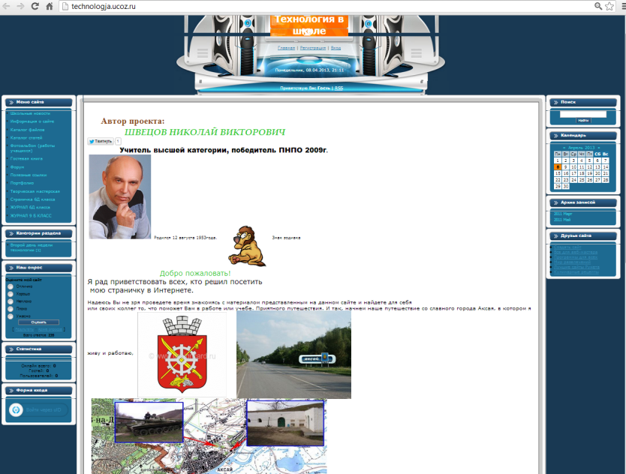
Работа через персональный сайт.

